Slide 1
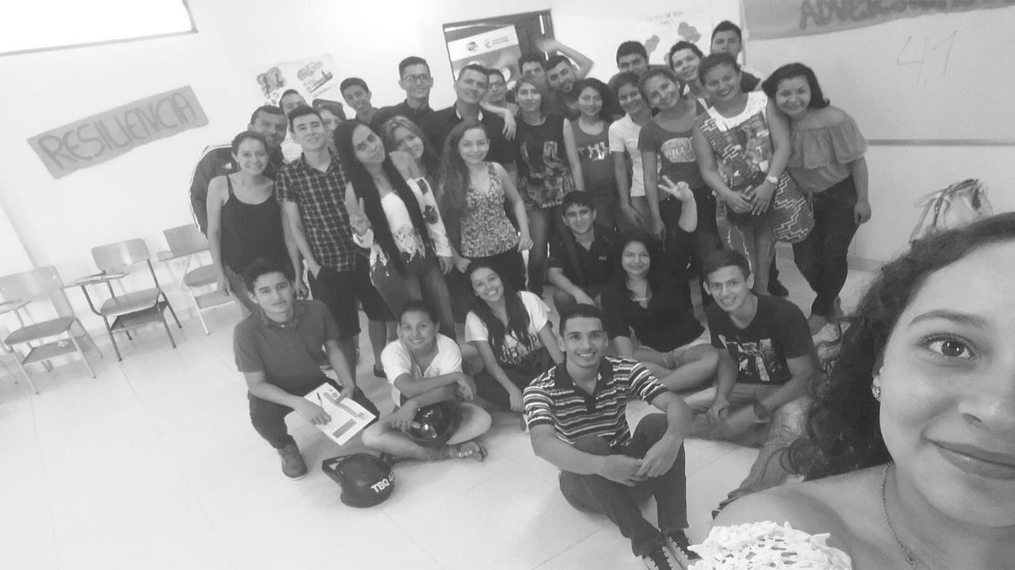
HABILIDADES PARA LA VIDA & ESQUEMA DE SEGUIMIENTO DEL PROGRAMA JÓVENES EN ACCIÓN: Implementación 2015-2016
26 de abril de 2017
Dirección de Transferencias Monetarias Condicionadas
Grupo Interno de Trabajo: Jóvenes en Acción
2017

Slide 2
Propósitos del Programa
Objetivo General
Jóvenes en Acción tiene como objetivo incentivar la formación de capital humano de la población joven en condición de pobreza y vulnerabilidad.
Fortalecer el nivel de competencias transversales (Habilidades para la Vida) que facilite la inserción social y laboral de la población joven en condiciones de pobreza y vulnerabilidad.
Notes:
A 31 de diciembre de 2016:
354.861 jóvenes,
160.466 activos en el programa
194.395 finalizaron intervención

Slide 3
Esquema de Seguimiento
1
Generalidades del Esquema de Seguimiento del Programa
2
Instrumentos del esquema de seguimiento
3
Principales resultados
Un esquema de seguimiento es esencial para cualquier programa de política pública porque provee información de manera sistemática sobre el alcance de las metas propuestas.

Slide 4
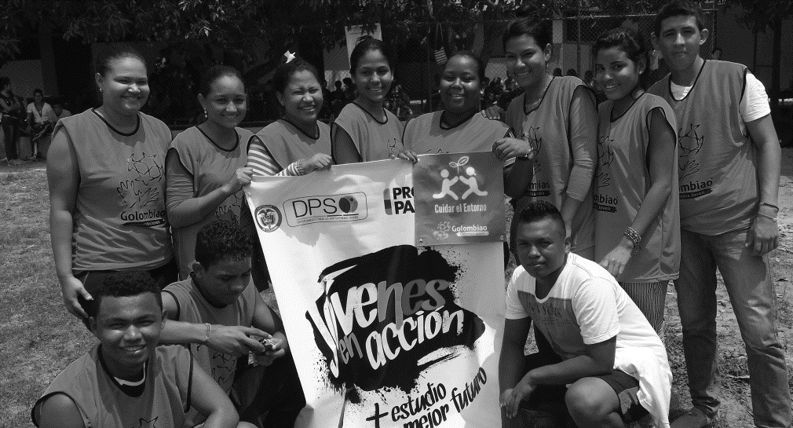
1. Generalidades del Esquema de Seguimiento (ES)
Jóvenes en Acción

Slide 5
Objetivos
Objetivo general:
Recoger información cuantitativa y cualitativa de sus participantes a lo largo de su inscripción y permanencia en el Programa, para determinar si se están presentando los efectos esperados en la población focalizada.
Objetivos Específicos:
Identificar las posibles debilidades y fortalezas del Programa.
Retroalimentar para corregir o rediseñar aquellos aspectos que están haciendo que el Programa se desvié de su propósito original.
Brindar mayor transparencia en la rendición de cuentas sobre los beneficios de la política.

Slide 6
Instrumentos
Los instrumentos del Esquema de Seguimiento permiten recogen información cuantitativa y cualitativa de los participantes a lo largo de su permanencia en el Programa, para determinar si se están presentando los efectos esperados en la población focalizada.
Levantamiento de información
Instrumentos
Cuestionarios electrónicos (Entrada, Seguimiento y Salida).
Cruces administrativos (P.I.L.A, SISBEN, SPE e ICFES).
Metodologías cualitativas (Grupos focales e Historias de vida).
Métodos alternativos de análisis (Redes sociales).

Slide 7
Implementación ES
117,605 Cuestionarios de Entrada (HpV: 5mil del año 2014 y 33 mil en el año 2016)
Julio 2015
Octubre 2015
Mayo 2016
Junio 2016
Julio 2016
Agosto 2016
Septiembre 2016
-Marzo 2017
Abril 2017
15 de junio
15 de julio
31 de agosto
31 de agosto 2016
22 de marzo 2017
Base preliminar con información de Cuestionarios de Entrada
Diseño del E. de S.
Diseño instrumentos
Diseño en SIJA
Implementación y puesta en producción en SIJA
Envío de correos con credenciales de acceso y link Cuestionario de Entrada, Seguimiento y Salida
Pruebas de funcionamiento
Actualización de BD de correos electrónicos SENA e IES
Creación de credenciales para acceso a SIJA
Creación de plantillas de correos – notificaciones de envío
Ajustes al SIJA

Slide 8
2. Instrumentos del Esquema de Seguimiento (ES)
Jóvenes en Acción

Slide 9
Esquema de Seguimiento
Jóvenes en Acción
OBJETIVO
INSTRUMENTOS DE LEVANTAMIENTO
Recoger información cuantitativa y cualitativa de los participantes a lo largo de su inscripción y permanencia en el Programa, para determinar si se están presentando los efectos esperados en la población focalizada.
Cuestionarios electrónicos (Entrada, seguimiento y salida).
Cruces administrativos (P.I.L.A, SISBEN, SPE, entre otros).
Metodologías cualitativas (Grupos focales e Historias de vida).
Métodos alternativos de análisis (Redes sociales).
¿Cómo?
CUESTIONARIOS
Entrada
Seguimiento
Salida
Recoger información que permita caracterizar las condiciones de entrada de los jóvenes potenciales e interesados en vincularse al Programa de Jóvenes en Acción.
Instrumentos de EUROsociAL
Recoger información de los jóvenes a lo largo de la participación en el Programa que permita caracterizar e identificar cambios en sus condiciones socioeconómicas.
Recoger información de los jóvenes a la salida del Programa que permita caracterizar e identificar la movilidad social en términos educativos e indagar sobre sus percepciones de vida.
Notes:
ENTRADA: Recoger información que permita caracterizar las condiciones de entrada de los jóvenes potenciales e interesados en vincularse al Programa JeA
Características socio-demográficas y de composición del hogar.
Expectativas de nivel de formación y barreras al ingreso a la educación superior.
Nivel de ingresos y principal fuente de ingresos del joven y de su hogar.
Percepción de condiciones de vida que poseen los jóvenes al ingreso del Programa JeA.
Nivel de habilidades de los jóvenes. 3 escalas
SEGUIMIENTO: Recoger información de los jóvenes a lo largo de la participación en el Programa que permita caracterizar e identificar cambios en sus condiciones socioeconómicas.
Cambios en las características socio-demográficas y de composición del hogar.
Barreras que enfrentan los JeA para asistir a la educación superior.
Habilidades que los jóvenes han desarrollado a través de su trabajo.
Uso de los servicios financieros.
Percepción sobre los aspectos operativos del Programa.
Usos que le han dado a la TMC.
SALIDA: Recoger información de los jóvenes a la salida del Programa que permita caracterizar e identificar cambios en sus condiciones socioeconómicas.
Movilidad social en términos educativos de los participantes con respecto a sus padres (o acudientes) y hermanos.
Percepción de condiciones de vida que poseen los jóvenes al finalizar el Programa.

Slide 10
Implementación Esquema General de Seguimiento: Cuestionarios
Técnico SENA
0 meses
11 meses
Cuestionario de entrada
Técnico profesional IES
Tecnológico SENA
Cuestionario de Salida
0 meses
11 meses
18 meses
23 meses
Cuestionario de seguimiento
Cruces administrativos
Tecnológico IES
0 meses
11 meses
18 meses
35 meses
Universitarios
0 meses
18 meses
36 meses
54 meses
60 meses

Slide 11
Cuestionarios electrónicos: Entrada- Habilidades para la vida
Determinar el nivel habilidades para la vida los jóvenes antes de participar en el Programa.
Habilidades medidas
Observación
Autoconciencia emocional
Comunicación
Trabajo en equipo
Gestión de conflictos
Resiliencia
Autoconfianza

Slide 12
Cuestionarios electrónicos: Entrada- Habilidades para la vida
Individuo | Cuestionario a asignar | Habilidades medidas | Número de preguntas para medir habilidades | Total de preguntas (máximo)
Joven_1 | cuestionario base + hpv_1 | Gestión de conflictos | 43 | 100
Joven_2 | cuestionario base + hpv_2 | Trabajo en equipo, comunicación y autoconfianza | 34 | 91
Joven_3 | cuestionario base + hpv_3 | Trabajo en equipo, comunicación y resiliencia | 43 | 100
Joven_4 | cuestionario base + hpv_4 | Resiliencia y autoconfianza | 19 | 76
Joven_5 | cuestionario base + hpv_5 | Autoconfianza y autoconciencia emocional | 40 | 97
Joven_6 | cuestionario base + hpv_1 | Gestión de conflictos | 43 | 100
… | …. | … | … | …
Escala de autoeficacia emocional
Escala de autoeficacia en el manejo de promblemas complejos
Escala de autoeficacia en la comunicación interpersonal y social

Slide 13
Gestión de envío de correos
Cuestionario No. 74746
SI
Correo de credenciales de acceso
SI
Cuestionario No. 74746
Link Cuestionario de Entrada
!!
Correo de recordatorio
NO
NO
VACÍO

Slide 14
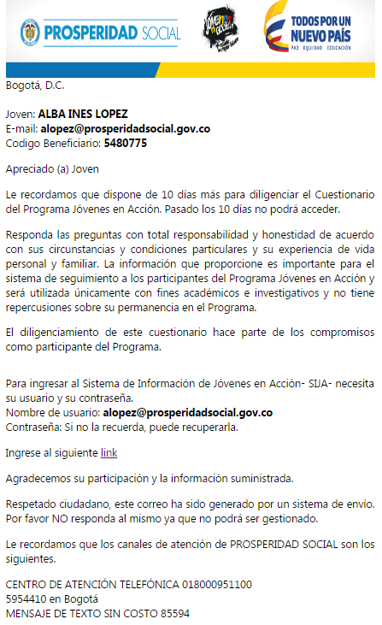
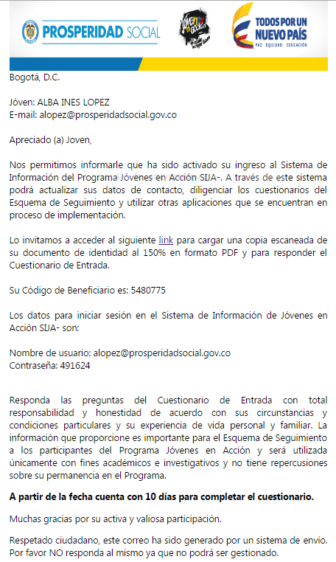
Adecuaciones en el SIJA

Slide 15
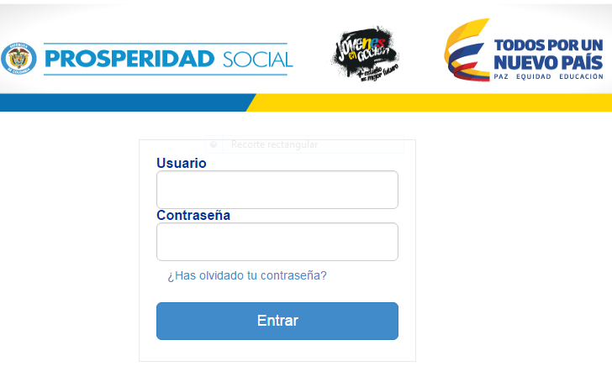
Adecuaciones en el SIJA
Actualización de datos on line a través de la plataforma SIJA:
Actualización de datos de ubicación/contacto: es automática, no requiere soportes ni aprobación.
Actualización de datos básicos de persona: requiere soporte y aprobación. El joven puede cargar en el aplicativo copia del documento de identidad.
Soyunjovenenaccion@...com
Correo electrónico del joven
1234567
Clave aleatoria asignada por el SIJA
**La puede cambiar o conservar

Slide 16
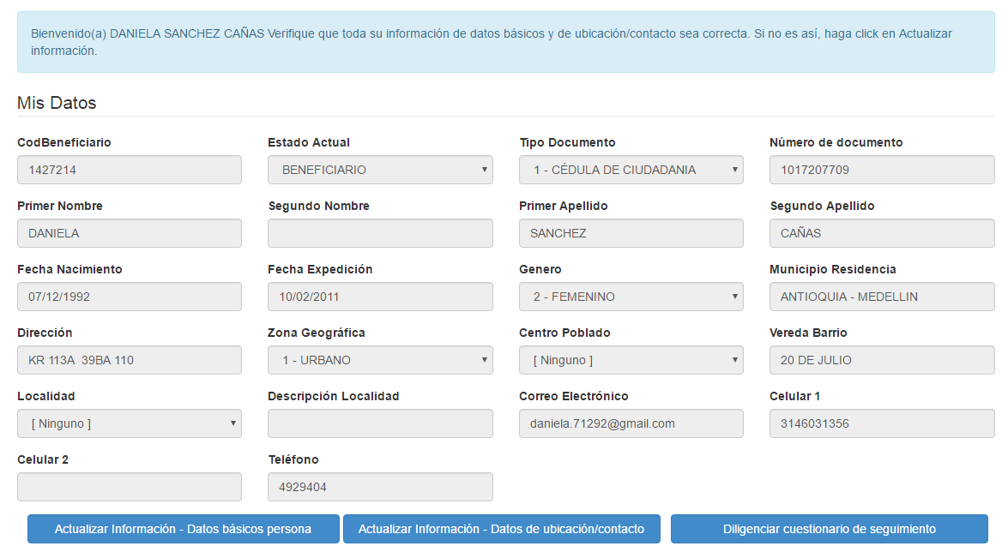
3. Logros

Slide 18
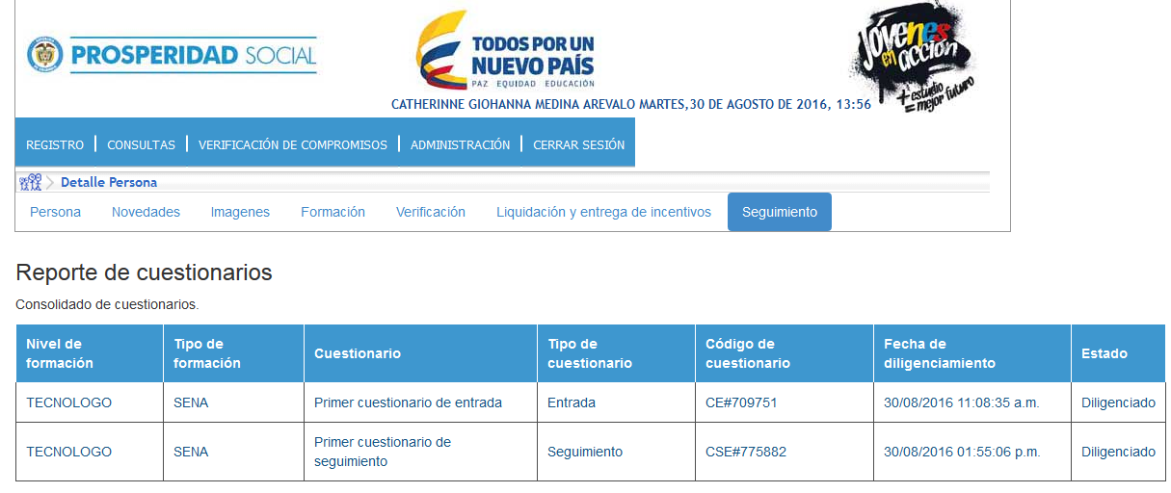

Slide 19
Resultados
Actualización de correos electrónicos:
Gestión conjunta con SENA e IES para actualizar bases de datos con direcciones electrónicas de los participantes.
Campaña de actualización de datos a través del CAT.
Generación de credenciales de acceso:
Usuarios y contraseñas de acceso al SIJA.
Envío de correos masivos con credenciales de acceso.
Habilitación de acceso al SIJA para los Jóvenes en Acción.
Actualización de datos on line:
Datos básicos de persona.
Datos de ubicación/contacto.

Slide 20
2.2 Reportes Técnicos

Slide 21
Reportes Técnicos

Slide 22
3. Redes Sociales
Twitter y Facebook
Difundir información institucional e interactuar con jóvenes (informativo o edocomunicativo)
Los temas que generan mayor interés son entrega de incentivos, bancarización, concursos, encuestas, entre otros.
Canal de consulta, últimas noticias e información (cultura, educación, entretenimiento, tecnología, entre otros)
Espacio de participación que genera auto regulación entre los mismos miembros para expresarse en forma respetuosa

Slide 23
3. Principales resultados (ES)
Jóvenes en Acción

Slide 24
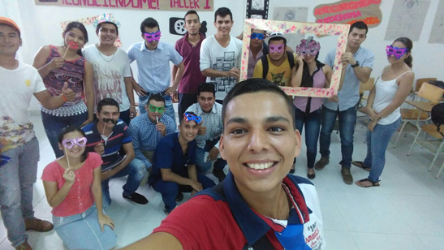
2017 ….
69 Mil Nuevos Cupos 2017
94 municipios del país.
3 Fases:
Piloto: 25 mil cupos (abr-may)
Expansión: 8 mil (may-jul)
Adición: 36 mil cupos (agp-sep)
Jornadas de Preregistro:
Datos básicos + Cargues Documentos + Encuestas de Entrada (25 abril: 14.700 diligenciads)

Slide 25
Cronograma 2017
Enero
Febrero
Marzo
Abril
Mayo
Junio
Julio
Agosto
Septiembre
Octubre
Noviembre
Diciembre
Qué estudian los JeA?
Certificados del SENA
Percepciones enlaces SENA e IES del ciclo operativo
HpV (Grupo focales 2016)
Resultados del cuestionario de entrada
Análisis Cuestionario Entrada
Corte Mayo 2017
Análisis Cuestionarios Seguimiento/ Salida
Corte Marzo 2017
Implementación Seguimiento

Slide 26
Pendientes del esquema de seguimiento
Sistematización de experiencias: Historias de Vida, Casos de Éxito y Ejemplos de Liderazgo identificados en el Módulo Presencial de Habilidades para la Vida.
Desarrollar seguimientos cuantitativos y cualitativos (entrevistas biográficas, grupos de discusiones) para corroborar interpretaciones cuantitativas (contextos)
Consolidación del ESQUEMA DE SEGUIMIENTO del Programa Jóvenes en Acción con los Instrumentos de EuroSociAL.
Ajustes técnicos en el sistema
Complementar análisis variables pendientes

Slide 27
JovenesAccionCo
Jóvenes en Acción Colombia
hpvjea.prosperidadsocial.gov.co
Jóvenes en Acción Habilidades para la Vida
hpvjea.wordpress.com
HpV-JeA@prosperidadsocial.gov.co
Línea Nacional: 018000951100
Línea Bogotá: 5954410
Mensaje de tex​to gratuito:​ 8​5594

